Slide 1




Правительство
Нижегородской области
О реализации проекта «Мой бизнес» и мероприятий по популяризации предпринимательства
гор. Нижний Новгород 2019 г.

Slide 2

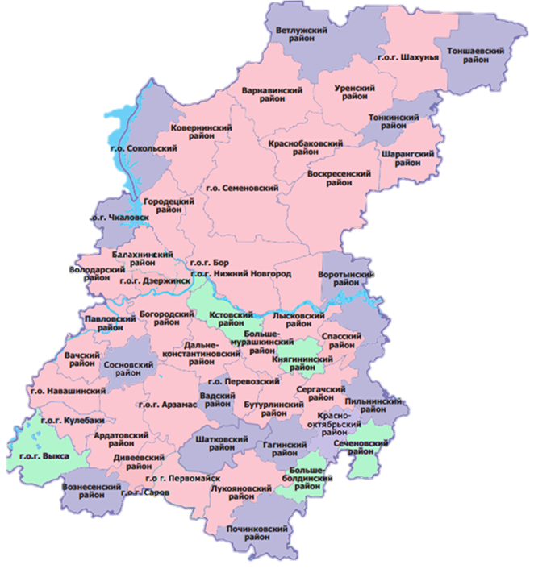

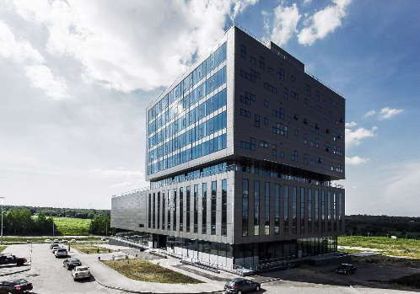

Центр «Мой бизнес»
Технопарк «Анкудиновка»
34 Окна в 17 муниципалитетах в 2019 году
План по созданию окон в муниципалитетах на 2020 год

Slide 3
Центр «Мой бизнес»
ПЕРЕЧЕНЬ ОСНОВНЫХ УСЛУГ СИЛАМИ АНО АРКПП НО
Консультации
Фабрика готового бизнеса
Программа «Выращивания»
Регистрация торговых марок
Тренинги «Азбука…», «Школа…», «Генерация идей», «Госзакупки»
Выставки и деловые миссии
Бизнес-планы, маркетинговые исследования
УСЛУГИ СИЛАМИ ОРГАНИЗАЦИЙ ИНФРАСТРУКТУРЫ
Поддержка социального бизнеса
Развитие экспортного потенциала
Развитие инновационного бизнеса
Предоставление займов, гарантий,
Рассмотрение ТЗ, работа НТС и КС
УСЛУГИ СТОРОННИХ ОРГАНИЗАЦИЙ И ГОССТРУКТУР
регистрация ИП, ООО
открытие счета
регистрация прав собственности, постановка на учет объектов недвижимости
Консультации омбудсмена
Услуги МЧС, ФНС, ФСС, Роспотребнадзора и др.
мойбизнес52.рф

Slide 4

Фабрика готового бизнеса
1 этап
23 тренинга в 12 районах
3 этап
Защита 20 проектов
10 проектов получат право на использование франшизы без паушального взноса
2 этап
Обучение для 1 350 предпринимателей
Отбор на следующий этап
http:// franshizann.ru

Slide 5

















Фабрика готового бизнеса
http:// franshizann.ru

Slide 6


«Выращивание» поставщиков
ИНДИВИДУАЛЬНЫЕ КАРТЫ РАЗВИТИЯ:
Лизинг
Выставки
Сертификация продукции для экспорта
Льготное кредитование
Патентные и маркетинговые исследования
Факторинг
КРУГЛЫЕ СТОЛЫ В 10 РАЙОНАХ ОБЛАСТИ
Как вырасти в крупного поставщика?
Как использовать факторинг?
http:// franshizann.ru

Slide 7

Участие Ковернинского района в мероприятиях национального проекта
Консультационные услуги в целях содействия развитию деятельности субъектов малого и среднего предпринимательства
(65 консультаций)
Круглый стол на тему «выращивания» поставщиков и факторинга
(30 участников)
http:// franshizann.ru

Slide 8
Школа-интенсив. Итоги 2019 года
Семинар для предпринимателей:
меры господдержки,
льготное финансирование,
тренинги
Открытое заседание РКК по включению организаций в программу по «выращиванию»
Конференция ЦПП по подведению итогов 2019 года с церемонией награждения и представлением рейтинга районов по участию в мероприятиях нацпроекта

Slide 9

Пилотный проект Рост 2035
НОВЫЙ СОСТАВ
Совета по развитию предпринимательства Ковернинского района
Всего 380 консультаций уникальным СМП
14 мероприятий
160 участников
24 заявки на финансовую поддержку,
16 заявок одобрено на сумму 103 млн. руб.

Slide 10
Популяризация предпринимательства
Мероприятие | Сроки | Результат
ТЕСТИРОВАНИЕ, направленное на выявление у участников проекта предрасположенностей к профессиональным навыкам и компетенциям | 21.10-30.11 | >11 500/9400чел.
ЭКСПЕРТНЫЕ СЕССИИ, КОНКУРС БИЗНЕС-ИДЕЙ, направленные на выявление профессиональных предрасположенностей | 30.11-06.12 | >1 000 чел.
Программа для молодежи в возрасте 14-17 лет «ОСНОВЫ ПРЕДПРИНИМАТЕЛЬСКОЙ ДЕЯТЕЛЬНОСТИ» | 30.10-02.12 | >2100 чел.
Программа по НАСТАВНИЧЕСТВУ для начинающих предпринимателей | 30.11-06.12 | >200 чел.
Участие в межрегиональных, общероссийских и международных мероприятиях победителей региональных конкурсов | 15.11-30.11 | >3 чел.
Итоговый форум "ПЕРСПЕКТИВЫ БИЗНЕСА" участники- действующие предприниматели; лица в возрасте до 30 лет, в том числе студенты; женщины; лица старше 45 лет; безработные | 09.12 | >500 чел.

Slide 11
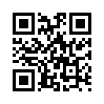
АКЦИЯ
Всем зарегистрированным субъектам МСП можно воспользоваться сертификатом на бесплатную подготовку бухгалтерской отчетности за 2019 год.
Для этого зарегистрируйтесь на сайте mybiznn.ru и направьте свои контактные данные на электронную почту i.e.k@outlook.com
Контакты для связи:
e-mail: i.e.k@outlook.com
Тел.: +7 (495) 640 56 67
http://mybiznn.ru
8

Slide 12

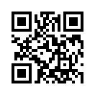
Горячая линия
https://predprinimatelnn.ru

